Slide 1
Caperucita Roja
Luis Rodas (1479)

Slide 2
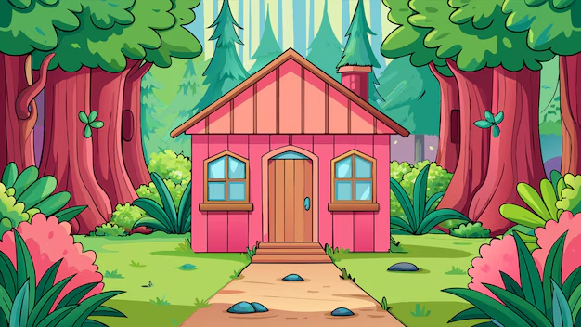
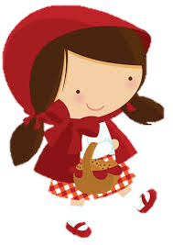
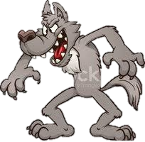
¡Aaay, me he quedado con hambreeee!
Jajaja voy por ti
Aquí estoy hija
Tu abuela estaba muy deliciosa
Pero sabes algo caperucita
Si soy tu abuela jajaja
Oh nooo
Que la has hecho a mi abuela??
Donde estará mi abuelita??
Eres tu??
ABUELAA

Slide 3
Agradeimientos :
Muchas gracias por ver.

